Slide 1
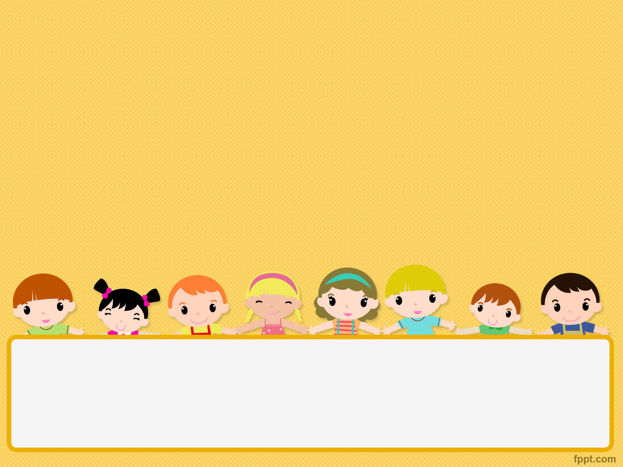
Семинар
для заместителей заведующих по учебно-воспитательной работе, старших воспитателей дошкольных образовательных учреждений
в рамках методической недели
«Опыт работы по использованию педагогических технологий в образовательном процессе ДОО»
ТЕМА: «Использование игровых технологий»

Slide 2
«Игра порождает радость,
свободу, довольство, покой в себе и около себя, мир с миром»
Фридрих Фребель
Игровые технологии в ДОУ
в условиях реализации ФГОС ДО

Slide 3
Игровая педагогическая технология - организация педагогического процесса в форме различных педагогических игр
отбор, разработка, подготовка игр;
включение детей в игровую деятельность;
осуществление самой игры;
подведение итогов, результатов игровой деятельности.

Slide 4
Концептуальные основы игровой технологии
Игровые приёмы - средства побуждения и стимулирования ребёнка к деятельности;
Реализация педагогической игры осуществляется в следующей последовательности: дидактическая цель, правила игры, учебный материал; средства игры; игровой результат;
Образовательный процесс объединён общим содержанием, сюжетом, персонажем;
Игровой материал активизирует образовательный процесс, повышает эффективность освоения учебного материала.

Slide 5
Цель игровой технологии
Создание полноценной мотивационной основы для формирования навыков и умений деятельности в зависимости уровня развития детей

Slide 6
Задачи технологии
Достигнуть высокого уровня мотивации, осознанной потребности в усвоении знаний и умений за счёт собственной активности ребёнка;
Подобрать средства, активизирующие деятельность детей, повышающие её результативность.

Slide 7
Соответствие требованиям
Технологическая схема
Научная база
Системность
Управляемость
Эффективность
Воспроизводимость

Slide 8
Развивающие возможности
Возможность «примерить» на себя важнейшие социальные роли;
Быть лично причастным к изучаемому явлению;
Прожить некоторое время в «реальных жизненных условиях».

Slide 9
Значение игровой технологии
Способ развивающего обучения;
Деятельность для реализации творчества ребенка;
Метод терапии;
Первый шаг социализации ребенка в обществе.

Slide 10
Условия успешности применения
Владение методикой игровой деятельности;
Профессиональное мастерство педагога при организации руководства различными видами игр;
Учёт возрастных и индивидуальных возможностей детей.

Slide 11
Формы использования
Для освоения темы или содержания изучаемого материала;
В качестве занятия или его части (введения, объяснения, закрепления, упражнения, контроля).

Slide 12
Требования к организации игровой технологии
Выбор игры
Предложение игры
Объяснение игры
Игровое оборудование
Организация игрового коллектива
Развитие игровой ситуации
Окончание игры

Slide 13
Виды педагогических игр
По виду деятельности – двигательные, интеллектуальные, психологические и т.д.;
По характеру педагогического процесса – обучающие, познавательные, воспитательные, развивающие и др.;
По характеру игровой методики – игры с правилами; игры с правилами, устанавливаемыми по ходу игры;
По содержанию – музыкальные, математические, социализирующие, логические и т.д.;
По игровому оборудованию – настольные, компьютерные, театрализованные, сюжетно-ролевые, режиссёрские и т.д.

Slide 14
Роль общения педагога и детей
Активизирует воспитанника;
Повышает познавательный интерес;
Вызывает эмоциональный подъем;
Способствует развитию творчества;
Максимально концентрирует время занятий за счёт чётко сформулированных условий игры;
Позволяет педагогу варьировать стратегию и тактику игровых действий.

Slide 15
Игровые технологии помогают детям раскрепоститься, появляется уверенность в себе, дошкольники легче усваивают материал любой сложности.
Notes:
им

